Slide 1
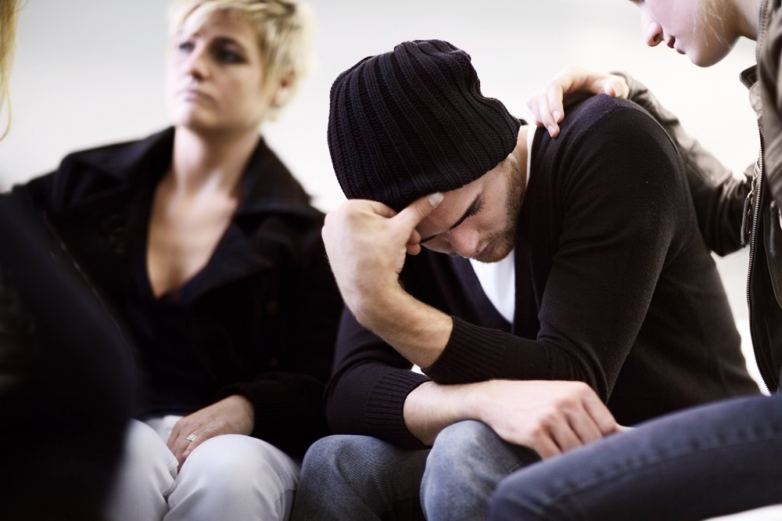
Психосоциальные проблемы, как последствия употребления ПАВ

Slide 2
ПСИХОАКТИВНЫЕ ВЕЩЕСТВА — это вещества химического и природного происхождения, которые способны при однократном приеме изменить настроение, физическое состояние, самоощущение, восприятие окружающего, поведение, а при систематическом приеме – вызвать психическую или физическую зависимость

Slide 3
НАРКОМАНИЯ — состояние человека, характеризующееся патологическим влечением к употреблению наркотических и психоактивных веществ, сопровождающееся психическими и соматическими расстройствами.

Slide 4
НАРКОМАН – это тот человек, кто попробовал любое наркотическое вещество, а в дальнейшем стал от него физически и психологически зависимым, уже не может без него жить, испытывает от его отсутствия «ломку» – страшные боли в теле, готов на все ради получения новой дозы.

Slide 5
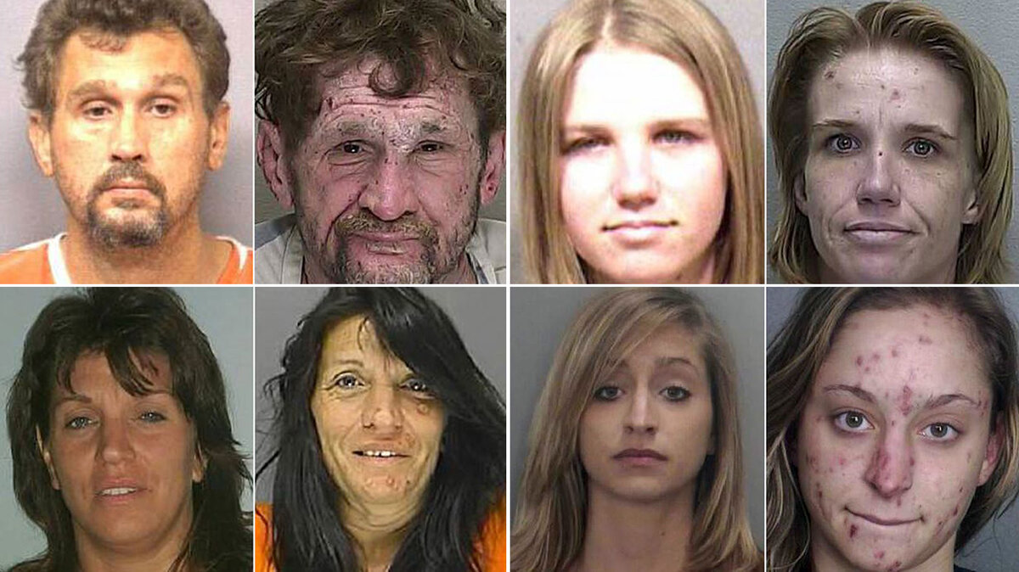

Slide 6
Группа риска:
1 категория: Парни и девушки из неполной семьи, которые плохо учатся.
2 категория. Парни и девушки, которые уже курят (или употребляют спиртное).
3 категория. Парни и девушки из состоятельных семей.

Slide 7
4 категория. Парни и девушки, у которых либо есть собственные квартиры, либо их родители часто уезжают и дети по несколько дней живут одни, предоставленные сами себе.
5 категория. Парни и девушки с откровенно слабой психикой, не очень умные, не имеющие четких целей в жизни, безвольные, легко подчиняющиеся чужим указаниям, трусливые, закомплексованные, боящиеся что с ними по какой-то причине перестанут общаться, ссорящиеся с родителями.

Slide 8
Человек всегда имеет много целей. У наркомана всего одна цель – очередная доза наркотического вещества.
Наркоман – это бедность!
Наркоман – это воровство!
Наркоман – это безобразно и отвратительно!

Slide 9
Наркоман – не интересный человек.
Наркоман – это всегда враг своих друзей!
Наркоман – это жизнь без любви и семьи.
Наркоман – всегда позор для своей семьи.

Slide 10
Наркомания – это всегда судимость и тюрьмы.
Наркоман – это короткая жизнь и мучительная смерть.
Наркоман – это опасность.
Наркоман – это самоубийца!

Slide 11
Если вы желаете реально помочь своим друзьям и знакомым, начавшим принимать наркотики, вам следует немедленно:
— Уговорить их обратиться за медицинской и психологической помощью в наркологический диспансер (данные об этом в полицию не сообщаются, все остается в тайне). Если человек боится идти в государственное учреждение, можно посоветовать обратиться в общественные, религиозные и благотворительные организации, помогающие в реабилитации наркоманов.

Slide 12
— Убедить их признаться в этом своим родителям. Ведь, на самом деле, родители – главные и единственные действительно заинтересованные лица в том, чтобы спасти наркомана. (В крайнем случае, самим анонимно сообщить об этом родителям наркомана: только тогда у вашего друга или знакомого появится хотя бы шанс на спасение…).
— Если вы знаете тех людей, кто пытается сделать вашего друга наркоманом или продает ему(ей) наркотики, анонимно сообщите об этом человеке в ближайшее отделение полиции.
Запомните: все остальные способы помощи наркоманам – бесполезны!!!

Slide 13
Напутствие:
1) Не верьте в сказки про легкие «наркотики»!
2) Держитесь от наркоманов подальше!
3) Если хотите прожить Человеком, немедленно выйдите из группы риска!

Slide 14
The End!

